Slide 1

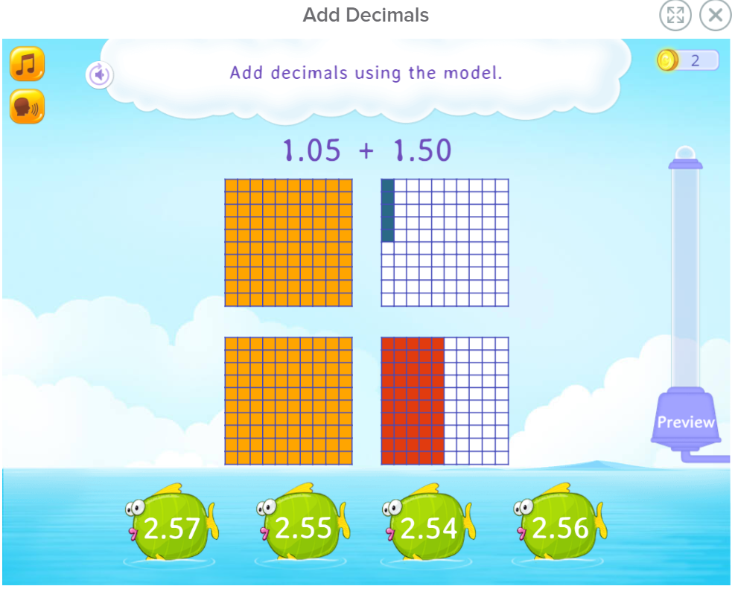
Zabavne naloge– seštevanje in odštevanje
decimalnih števil
Na spodnji povezavi boš utrjeval/-a decimalna števila s pomočjo igre.
https://www.splashlearn.com/math-skills/fifth-grade/decimal-arithmetic/add-decimals

